Slide 1


Data Science Bootcamp
Identifier des pièces LEGO grâce à l’IA
Floriane Esson
Nacer Meslem
Grégory Colongo
Notes:
Greg

Slide 2


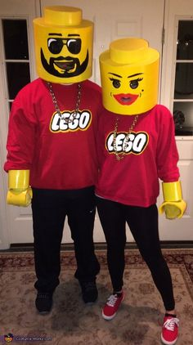
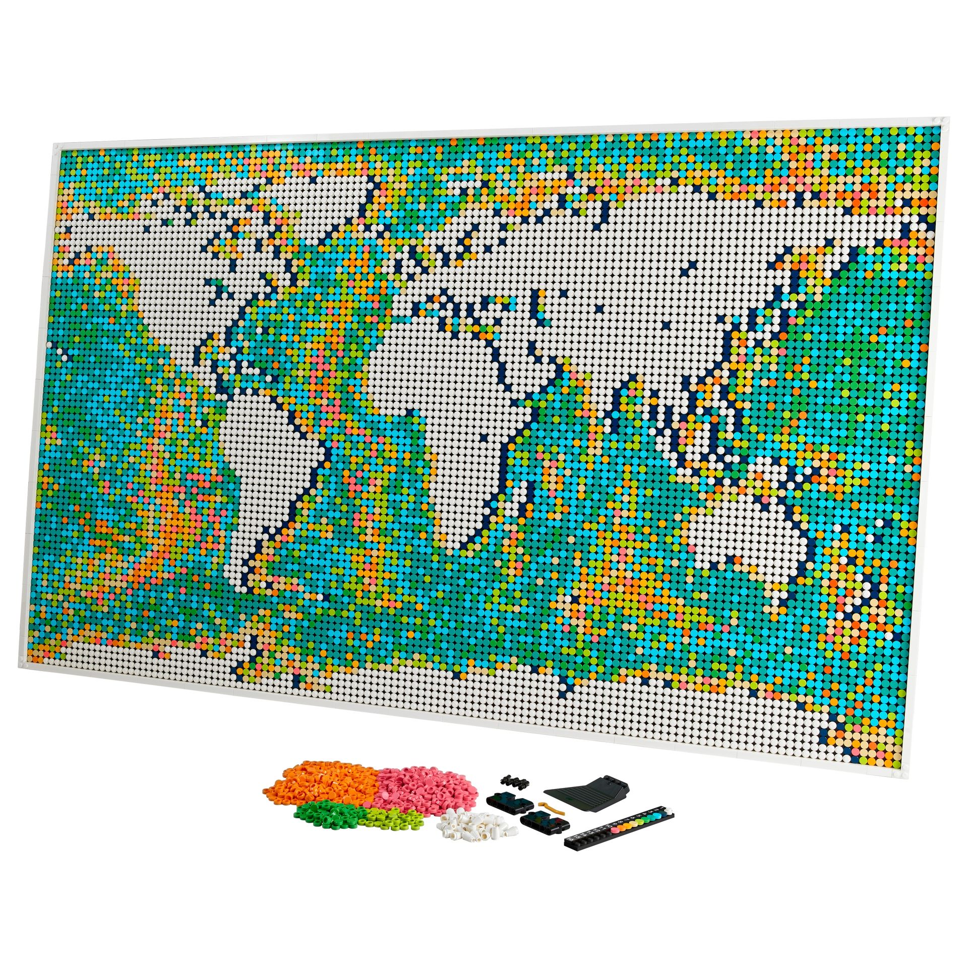
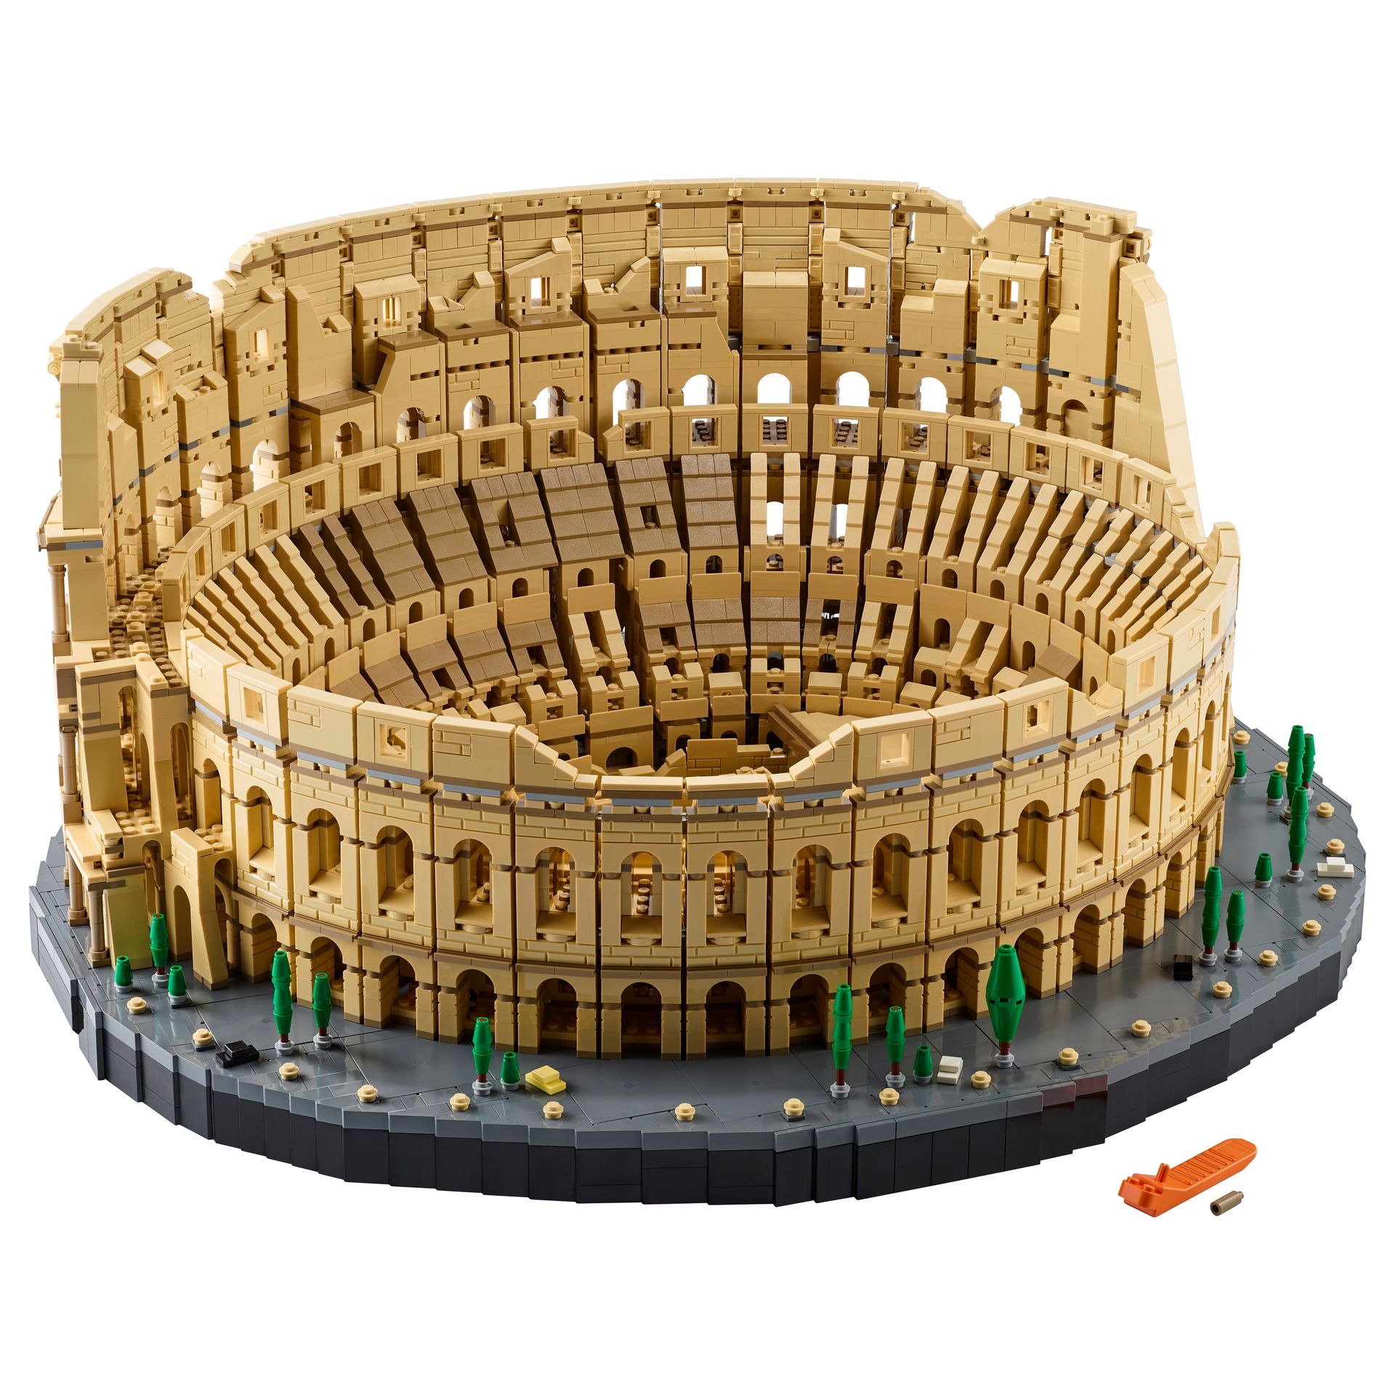
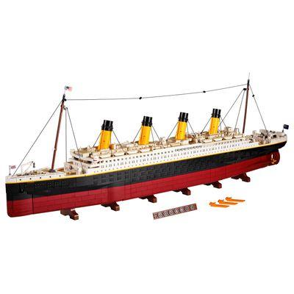
LEG GODT
AFOL
11 695 pces
Notes:
2 à 5 → Greg
AFOL –29 % des français de plus de 18 ans joue aux lego
Sous vos yeux les 3 plus gros sets en nb de pieces

Slide 3
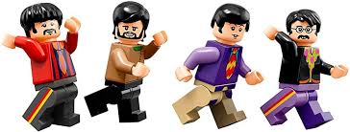
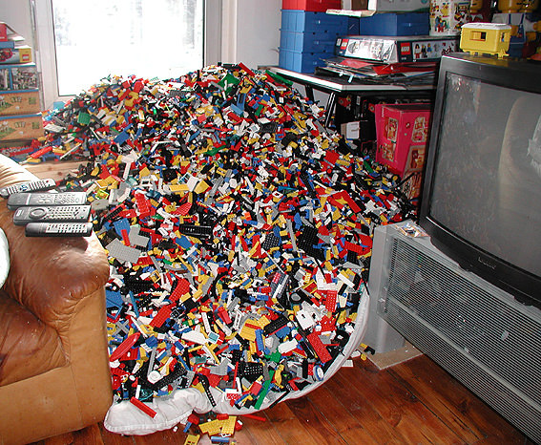
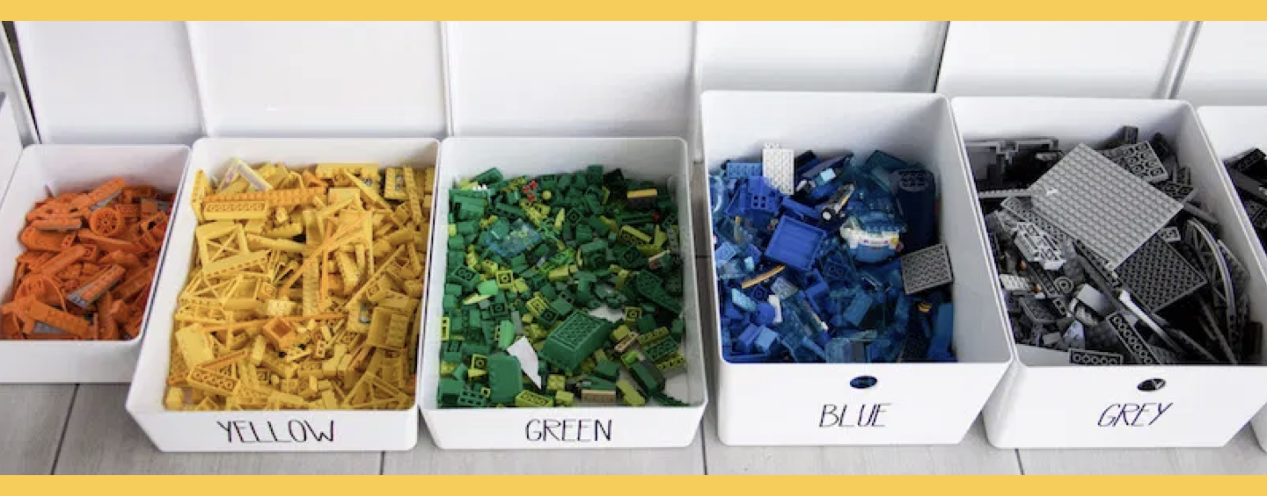
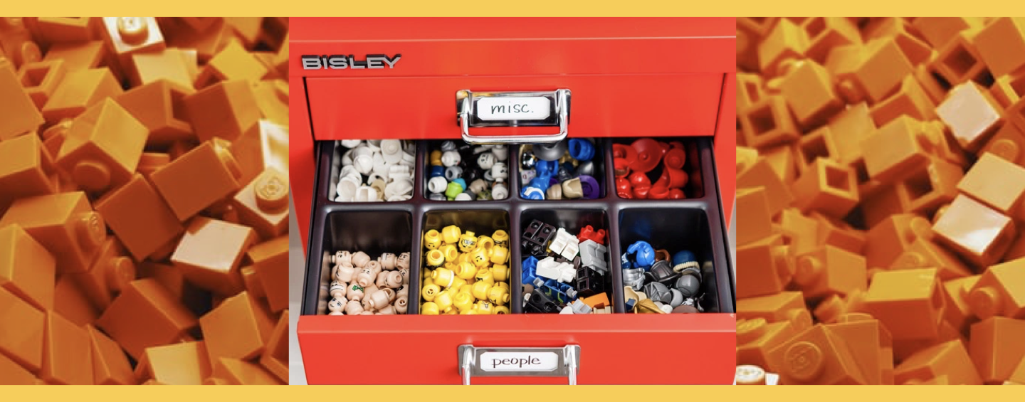
Twist and sort !
Notes:
/ 330 kg
/ 8 dollars la livre en sous traitance de tri aux US
/ Imaginer mettre une photo comme ca sur leboncoin
/ un trésor est caché dans ce tas (rapport Russe de 2015)
/Comme à la plage, on se fait recouvrir de lego !
/ La porte fenetre est condamné, la famille est confinée !
/ avez vous le temps de trier ?
/ Je veux
/ Je veux reconstruire un set
/ Je veux reconstituer mes sets pour : revendre des boîtes sur le marché de l’occasion
trier mes pièces pour ranger mes sets proprement
/ 1 piece se distingue par sa couleur, forme, type, mais pas par ref car pas noté sur la pièce !!!!!!!
/ d’ou la nécessité de faire appel à de l’intelligence artificielle…
/

Slide 4


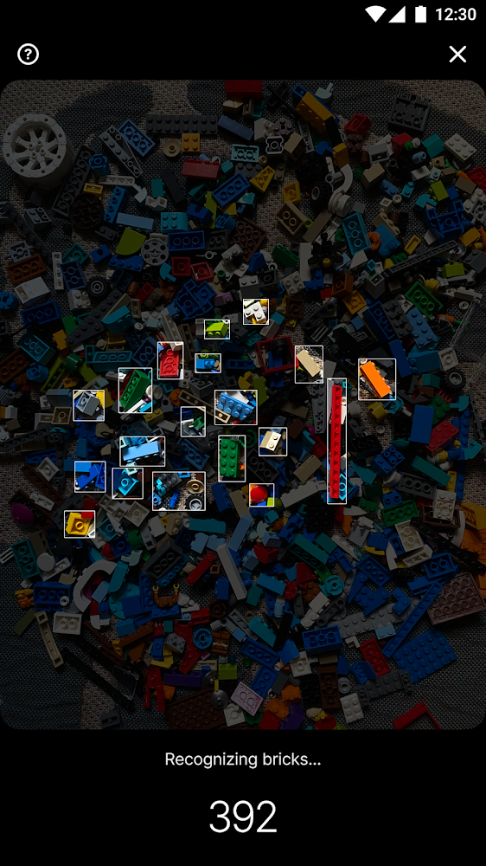
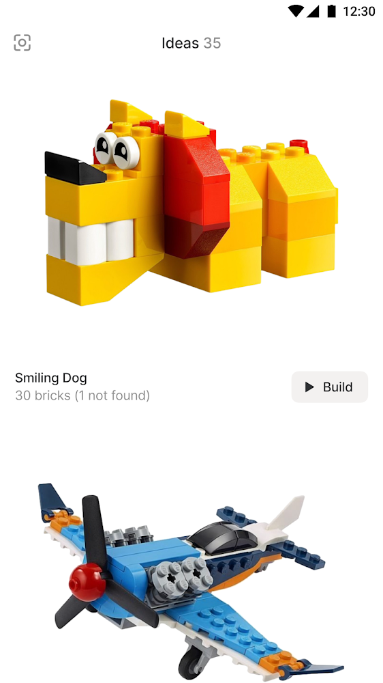
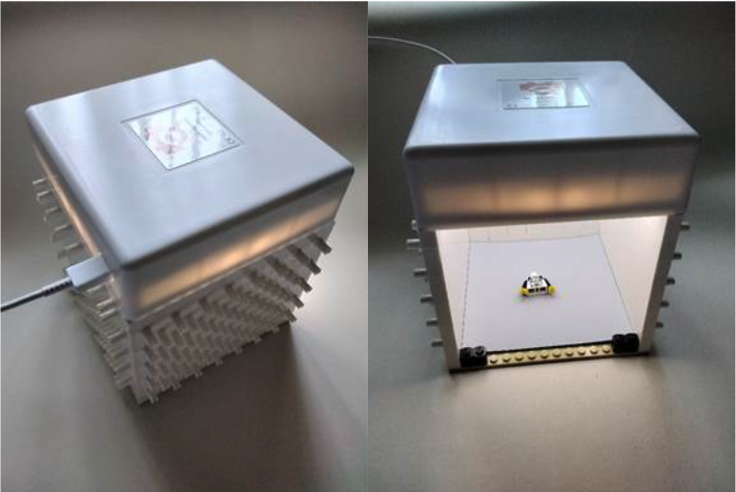
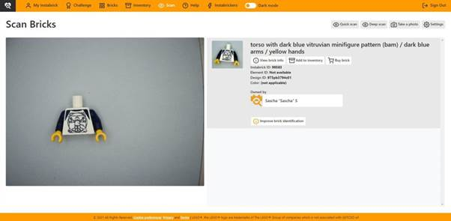
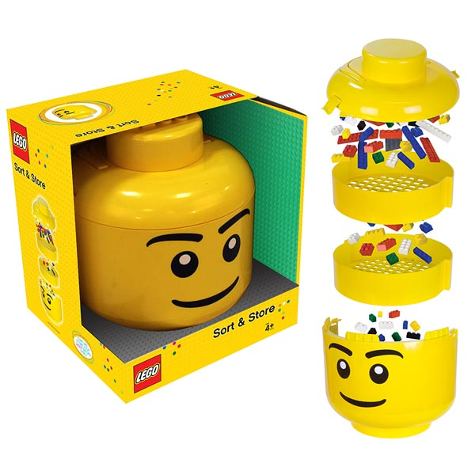
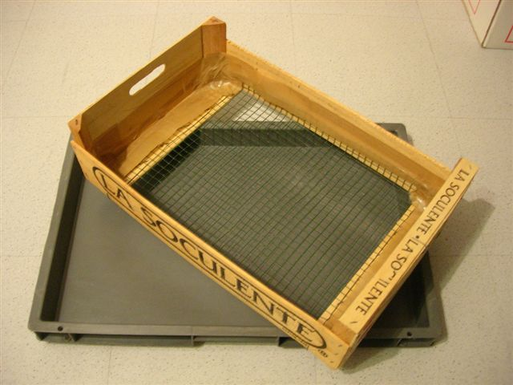
Etat de l’art
Sans IA…
Notes:
Greg

Slide 5
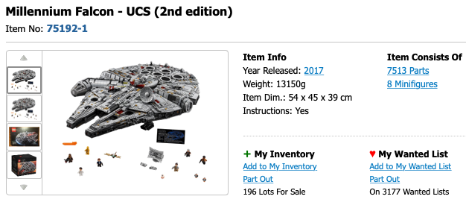
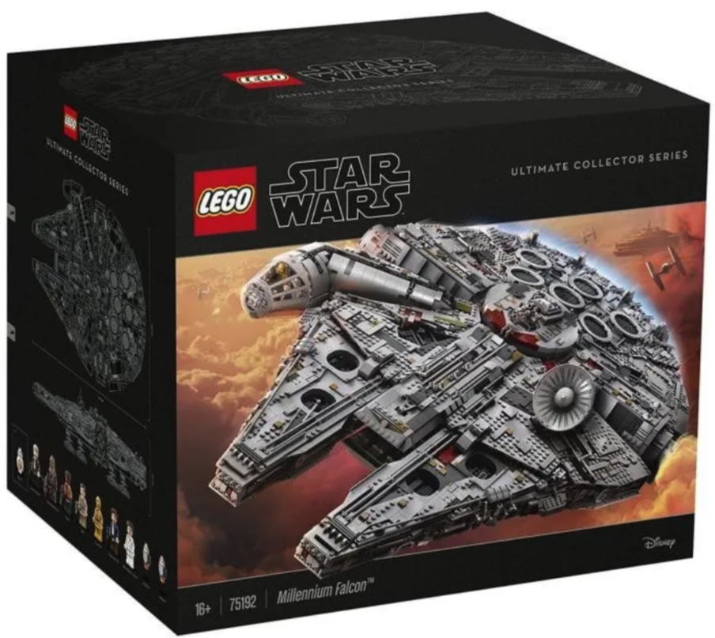
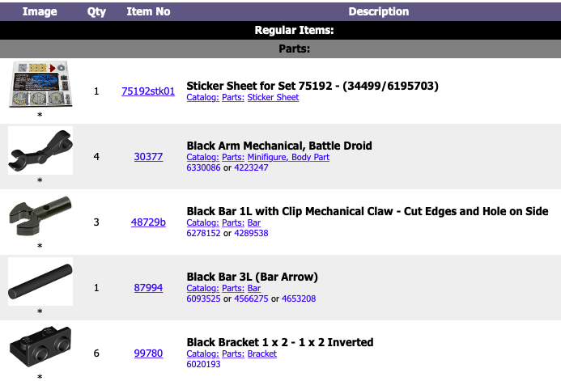
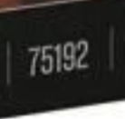
Lego ?
Notes:
Greg

Slide 6
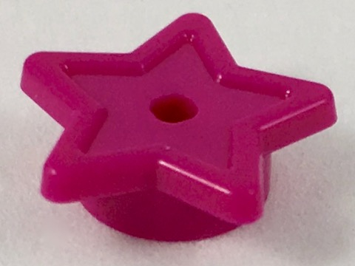
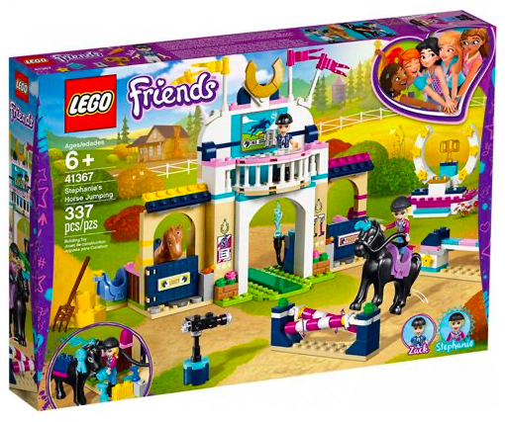
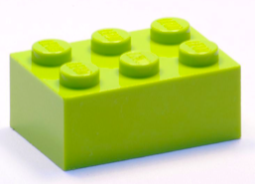
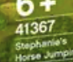

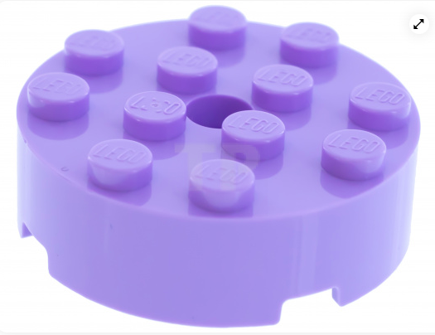
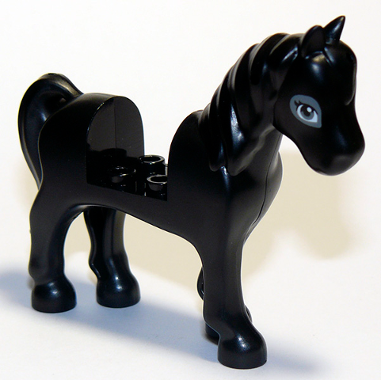
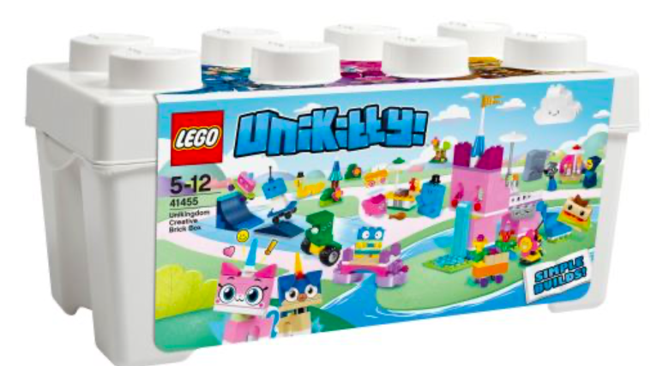
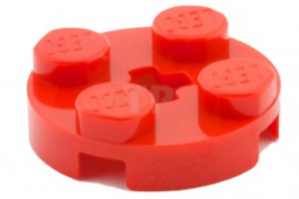
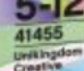
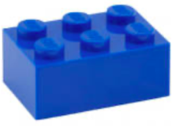
Périmètre Projet
Notes:
Nacer
/ 50 photos par ref pièce sous différents angles
/ 6 et 7 Nacer

Slide 7
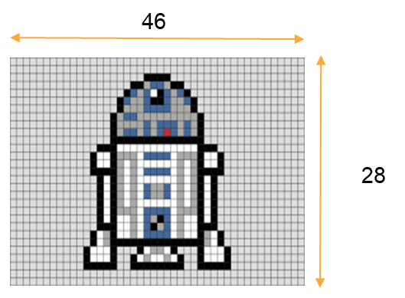
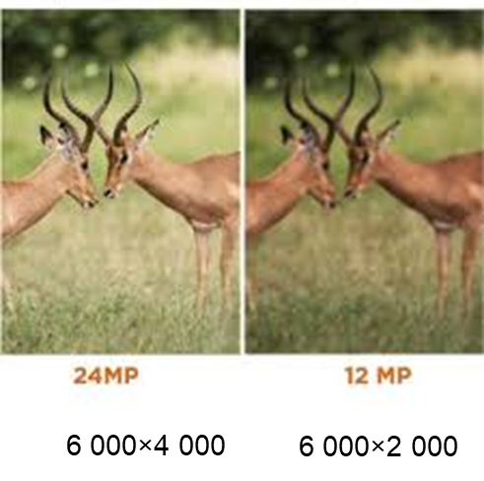
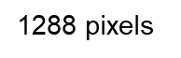
Image numérique:
Notes:
Nacer
CNN / Transfer Learning

Slide 8
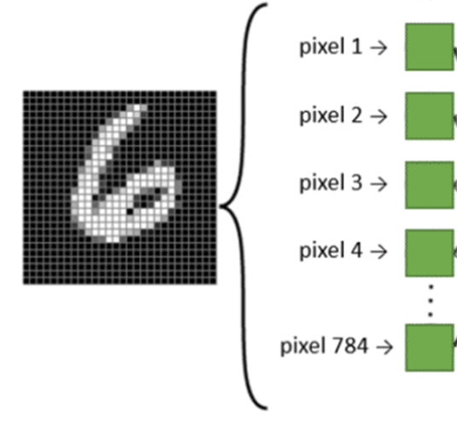
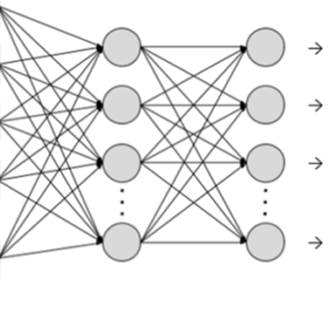

Deep Learning : MultiLayersPerceptron
probabilité de la classe 0 0.01
probabilité de la classe 2 0.05
probabilité de la classe 3 0.86
…
probabilité de la classe 9 0.13
28 × 28
COUCHE de NEURONES
COUCHE de NEURONES
Notes:
Nacer
Multi layer Perceptron
CNN / Transfer Learning

Slide 9
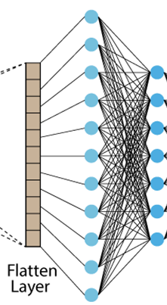

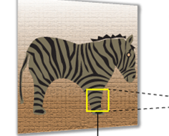
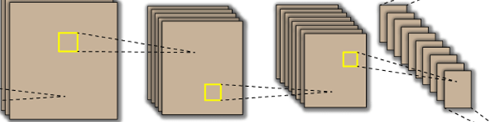
Deep Learning: Convolutional Neuronal Network
CLASSIFICATION
PROBA
0.02
0.03
0.02
0.89
0.01
0.03
EXTRACTION des CARACTÉRISTIQUES
CLASSE
CHAT
RAT
CHIEN
ZÈBRE
LION
SINGE
FILTRE
COUCHE de CONVOLUTION
COUCHE de CONVOLUTION
MLP “classique”
Notes:
Nacer : FAIRE ANIMATION
CNN / Transfer Learning

Slide 10
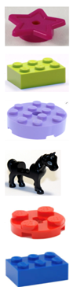
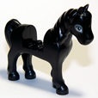

Deep Learning: Convolutional Neuronal Network
1
CALCULS des PARAMÈTRES
0.02
0.03
0.05
0.35
0.45
0.10
0.16
0.16
0.16
0.16
0.16
0.16
0.02
0.03
0.02
0.89
0.01
0.03
CNN
BINGO !!!
RÉAJUSTEMENT des PARAMÈTRES
2
Notes:
Nacer
CNN / Transfer Learning

Slide 11
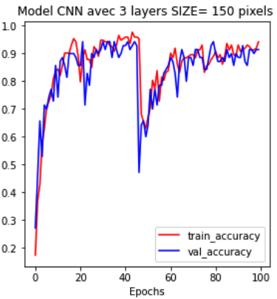
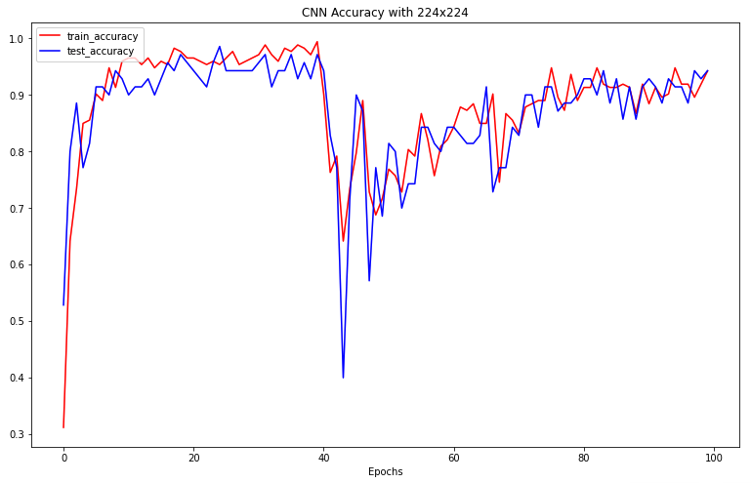
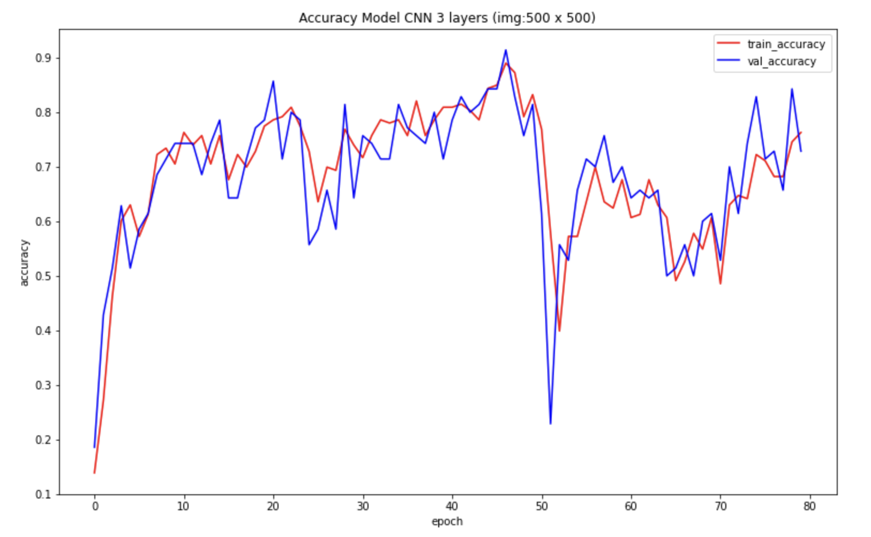
Etape 1 : création modèle CNN
1 modèle, 3 tailles d’image
150x150
224x224
500x500
0.92
0.94
0.88
0.87
0.94
0.85
Notes:
1er étape
réseau convolutionnel simple - 3 couches
100 fois toutes les photos
3 tests avec 3 tailles images différentes
courbes - évolution de l accuracy durant l’entrainement (précision du modèle sur ses prédictions). + on approche 1, plus le modèle est bon.
ne se stabilise pas, à du mal à apprendre, résultats similaires selon les tailles d’image - pas d’importance.
on retient 224, pas trop gros et taille préconisée par google pour l’IA

Slide 12
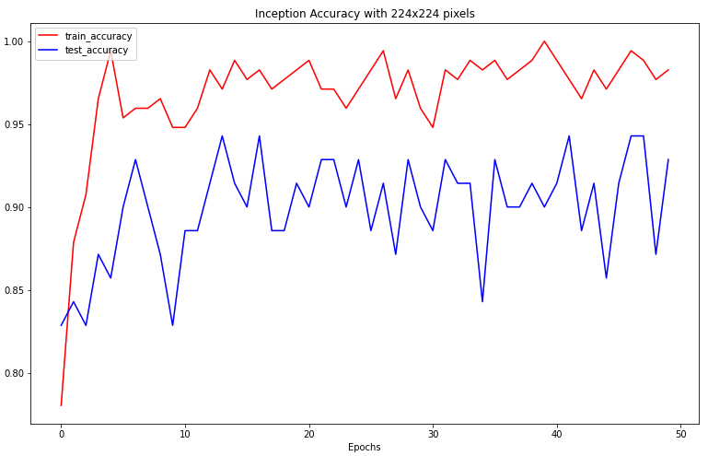
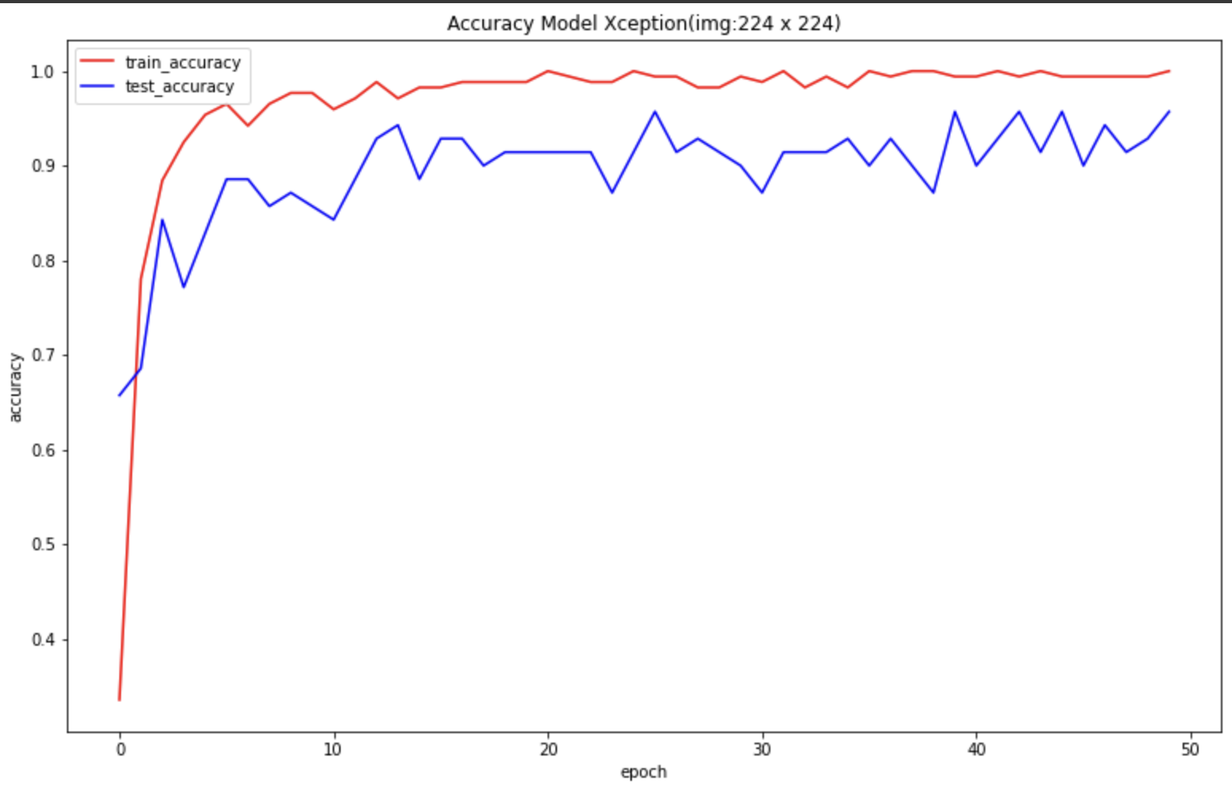
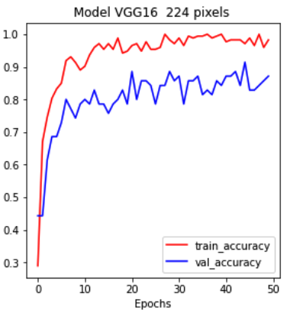
Etape 2 : Transfer Learning
3 modèles avec taille d’image 224 x 224
Inception
Xception
VGG16
0.98
0.99
0.95
0.95
0.82
0.92
Notes:
Flo
technique transfer learning
3 modèles CNN pré entrainés.
on récupère architecture et paramètres et on change la couche de sortie pour l’adapter à notre besoin
avantage : avoir des réseaux plus complexes, et un entrainement minimisé
Inception 48 couches
Xception, extension de Inception
VGG16 16 couches
résultats - Xception accuracy de 100%.
sur les 2 autres modèles, l’accuracy du train et du test ont tendance à s'écarter.

Slide 13
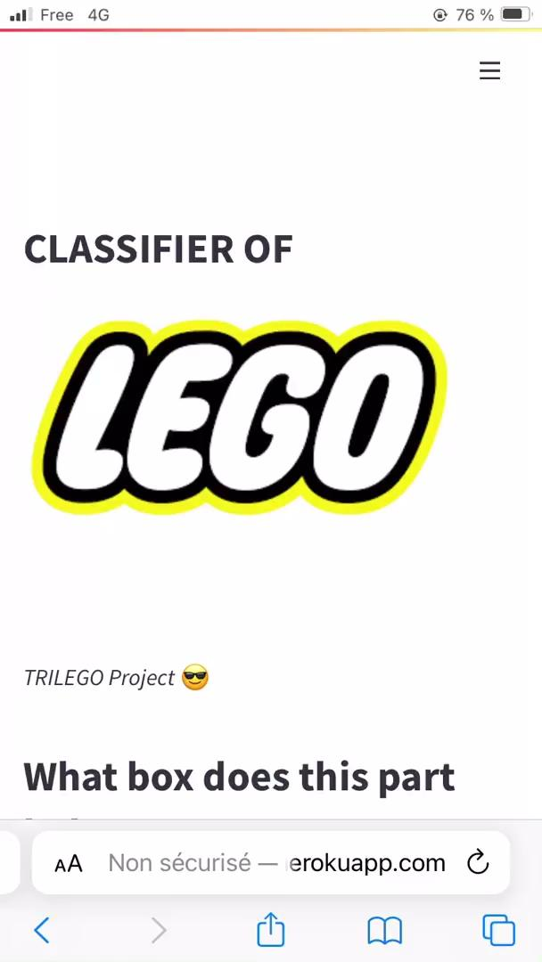
Notre solution TRILEGO
https://trilego.herokuapp.com
Notes:
Flo
démonstration de l’application, utilisable sur ordi et smartphone.
a partir d’une photo prise en direct, l’application nous ressort le set Lego auquel la pièce appartient et la précision, permettant de voir si le modèle était hésitant ou non

Slide 14
Et après …?
Alimenter la base de données (appli collaborative)
Détecter la pièce dans un tas de pièces
Lister les pièces manquantes dans un set
Notes:
Greg
Permettre aux utilisateurs d’alimenter la base de données avec leurs photo
12 Greg

Slide 15

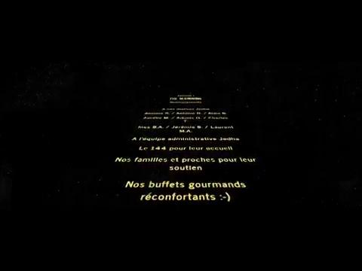
Remerciements
Notes:
Nacer
Merci
Questions ?

Slide 16
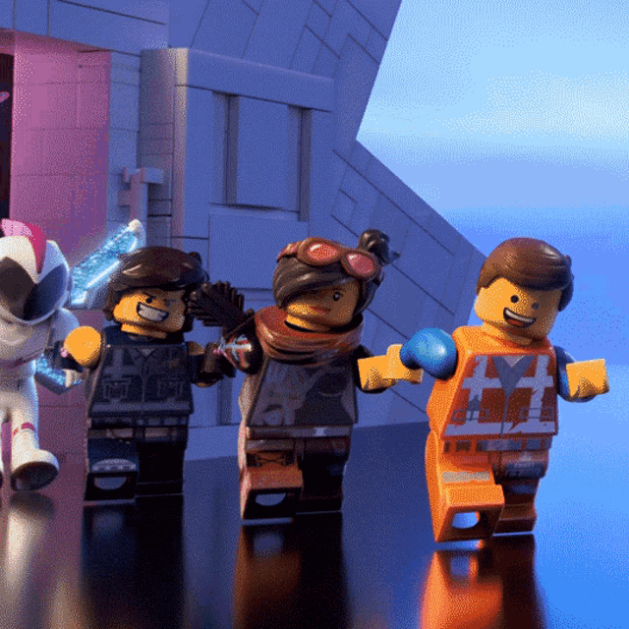
Merci,
à bientôt !

